Slide 1
МЕДИЦИНСКИ УНИВЕРСИТЕТ – ПЛЕВЕН
ФАКУЛТЕТ „МЕДИЦИНА
ЦЕНТЪР ЗА ДИСТАНЦИОННО ОБУЧЕНИЕ
Нарушения на
водно-електролитния баланс
Лекция №3
Доц. д-р Емилия Лакова, дм
Патофизиология, МУ - Плевен
Доц. д-р Емилия Лакова, дм
Notes:
1

Slide 2
Разпределение на водата в организма
Обща телесна вода - 60% от т.т.(?)
Интрацелуларна(ИЦТ) - 40%
Екстрацелуларна(ЕЦТ) - 20%
  интравазална - 5%
  интерстициална - 15%
  трансцелуларна (?)

Slide 3
Движение на водата
ИЦТ / ЕЦТ - чрез осмоза, значение на натрия за осмотичността на ЕЦТ
Плазма/интерстициум - филтрация
  онкотично налягане на плазмата
  онкотично налягане на интерстициума
  хидростатично налягане в съдовете
  хидростатично налягане в интерстициума
  пропускливост на съдовата стена

Slide 4
Прием на вода
Изпити течности
С храната
Оксидационна вода (?)
Жажда:
  център в хипоталамуса
  стимули: хиповолемия, хиперосмия, анг ІІ и др.

Slide 5
Загуби на вода:
Урина
  функция на бъбрека - филтрация, концентрация
  АДХ - регулация, функция(?)
  алдостерон - регулация, функция (?)
  натриуретични фактори : атриален, мозъчен, бъбречен(уродилатин)

Slide 6
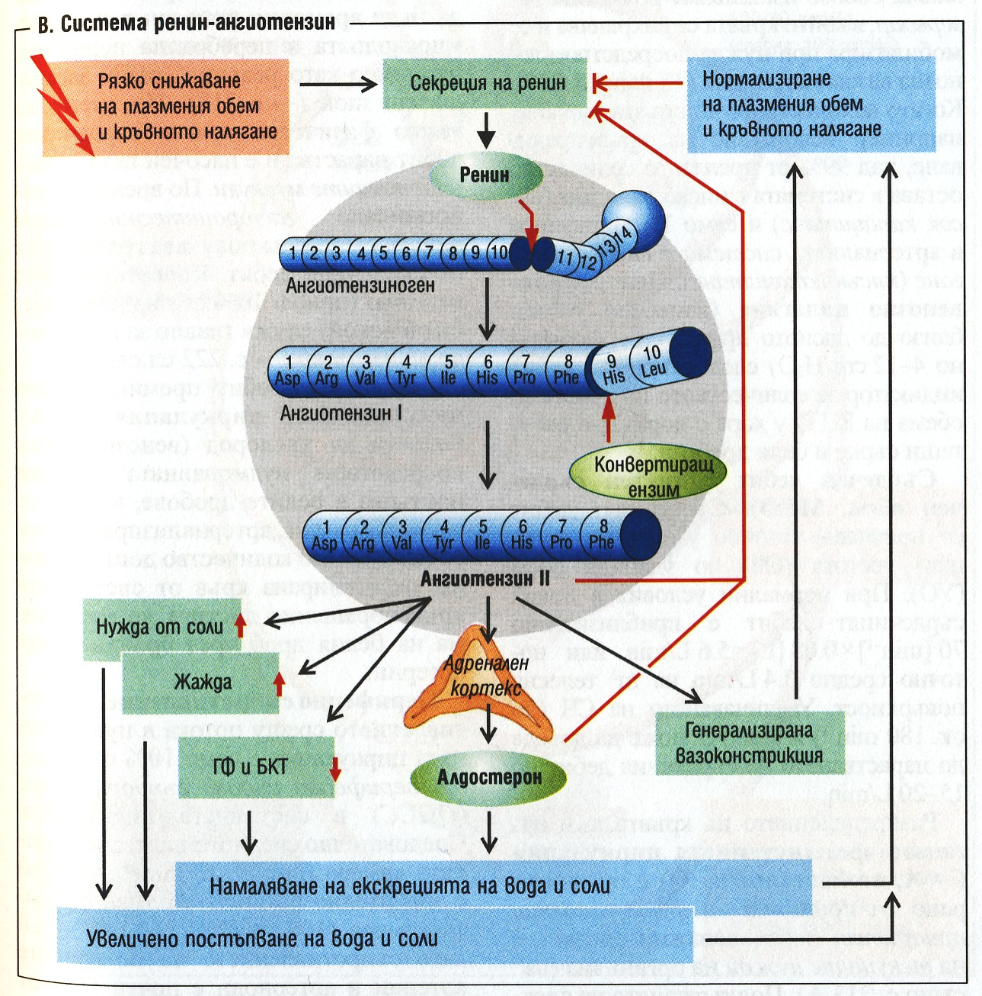

Slide 7
Загуби на вода:
Изпражнения - до 200 мл / 24 ч
Изпарение - кожа, издишан въздух

Slide 8
Видове нарушения на водно-електролитния баланс
І. Дехидратация - 3 вида (в зависимост от осмотичността на ЕЦТ)
- хемоконцентрация
ІІ. Хидратация - 3 вида(?)
- хемодилуция

Slide 9
Отрицателен воден баланс
Видове дехидратация:
І. Изотонична -пропорционална загуба на вода и натрий, намалена ЕЦТ, нормална осмотичност
  причини - хеморагия, потене, диария, дренаж
  прояви: загуба на тегло, сухота на кожа и лигавици, намалена диуреза, артериално налягане - нормално, понижено, хиповолемичен шок, тахикардия
  няма свиване или оток на клетките

Slide 10
ІІ. Хипотонична дехидратация - по-ниска осмотичност на ЕЦТ
1. Причини:
  натриев дефицит - серумна концентрация под 135 мекв/л:
    загуба на натрий
    недостатъчен внос
    дилуционна хипонатремия - заместване с вода без електролити
2. Прояви - циркулаторна недостатъчност (силно намаляване на ЕЦТ), липсва жажда(?), има сънливост, объркване, гърчове, кома

Slide 11
ІІІ. Хипертонична дехидратация - по-висока осмотичност на ЕЦТ
1. Причини:
  намален внос на вода
  загуба на течности - безвкусен диабет, захарен диабет и др.
2. Прояви - силна жажда,покачване на телесна температура (?), възбуда, гърчове, сънливост, кома

Slide 12
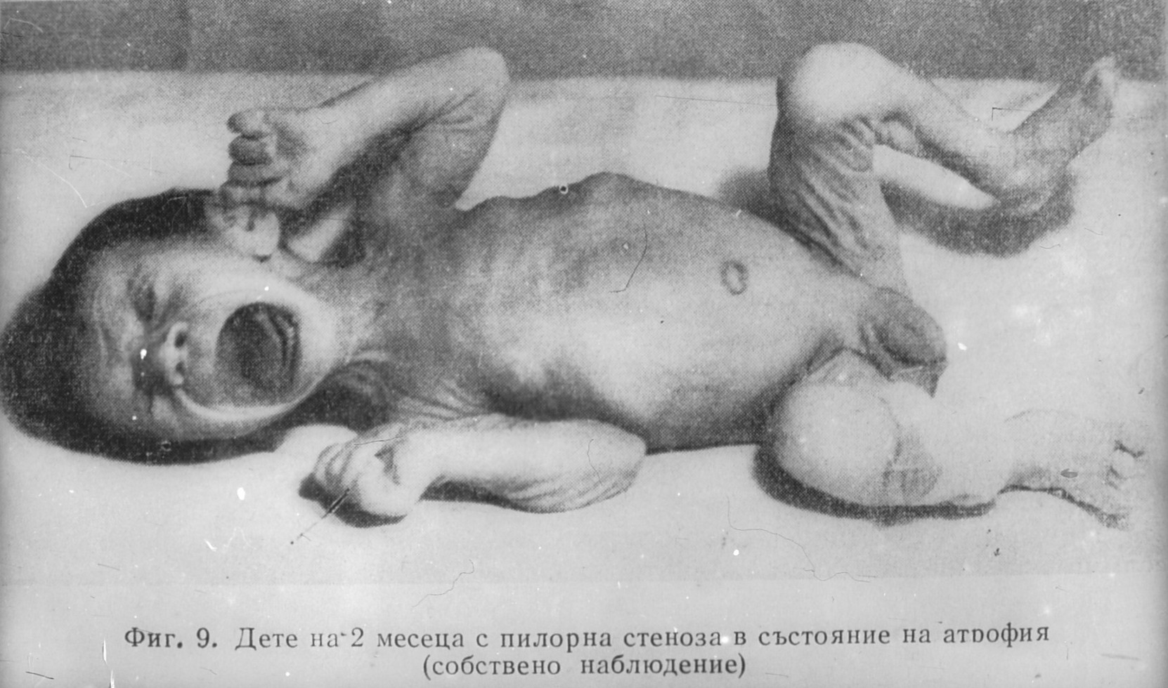

Slide 13
Положителен воден баланс
Видове хидратация
І. Изотонична хидратация - увеличена ЕЦТ (интерстициална течност)
  причини - предозиране на изотонични разтвори, оточни състояния
  прояви - увеличено т.т., отоци

Slide 14
ІІ. Хипотонична хидратация
1. Причини
  повишен прием на вода-психогенна полидипсия
  намалена диуреза - остра или хронична бъбречна недостатъчност, повишена секреция на АДХ - страх, болка, мозъчна травма, медикаменти, бронхогенни тумори

Slide 15
2. Прояви :
  наддаване на тегло
  главоболие, повръщане, мускулни контракции, объркване (?)

Slide 16
ІІІ. Хипертонична хидратация
1. Причини: приемане на морска вода, инфузии, остра и хронична бъбречна недостатъчност, първичен или вторичен хипералдостеронизъм
2. Прояви - жажда, гърчове, белодробен оток

Slide 17
Обща характеристика
Изотонични нарушения
  без промяна в клетъчния обем
Хипертонични нарушения
  клетъчна дехидратация, жажда
Хипотонични нарушения
  клетъчна хидратация, прояви на мозъчен оток

Slide 18
ОТОЦИ
І. Определение
ІІ. Терминология

Slide 19
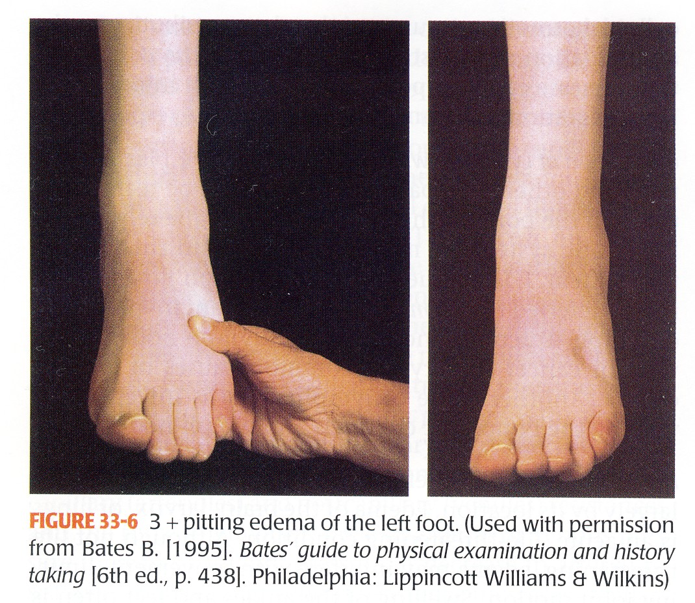

Slide 20
ІІІ. Определящи фактори:
1. Хидростатично налягане
  в кръвоносните съдове
  в интерстициума
2. Онкотично налягане
  в кръвоносните съдове - зависи от плазмените албумини (?)
  в интерстициума

Slide 21
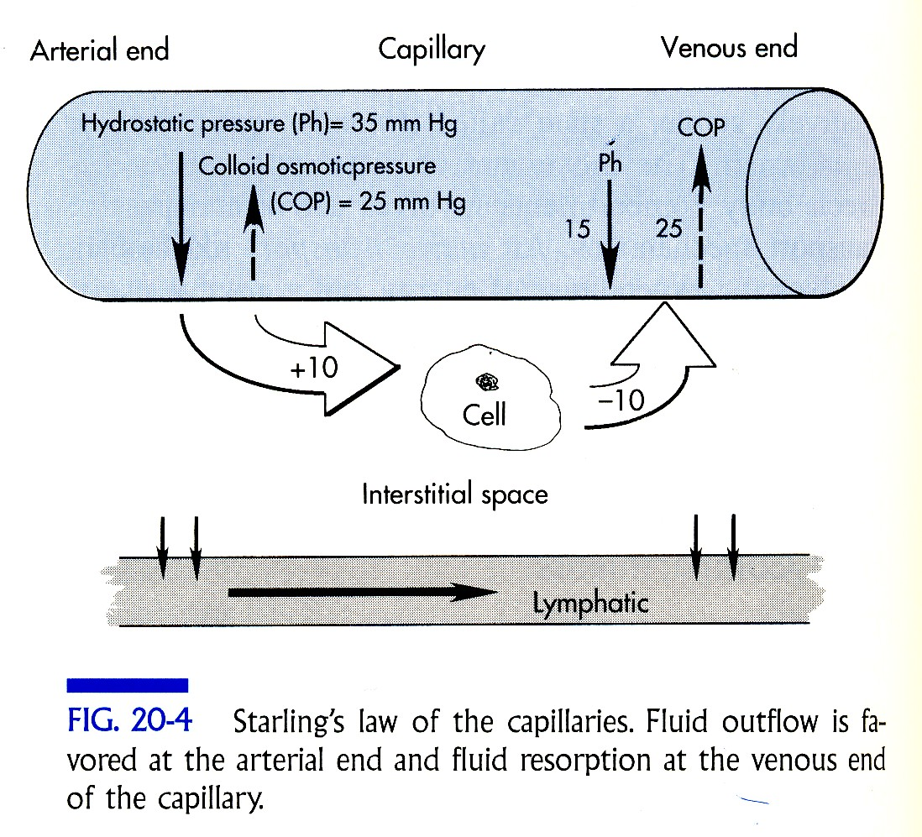

Slide 22
3. Пропускливост на съдовата стена
4. Лимфен отток

Slide 23
ІV. Видове отоци
1. От повишено хидростатично налягане:
  при десностранна сърдечна недостатъчност (?)
  при левостранна сърдечна
  недостатъчност (?)

Slide 24
2. При понижено онкотично налягане:
Намалена продукция на албумини
  кахектични отоци
  нарушено приемане,смилане и резорбиране на белтъци
  намален синтез в черния дроб
  засилен катаболизъм- хипертиреоидизъм, злокачествени новообразувания

Slide 25
Загуба на протеини
    От бъбреците - нефротичен синдром
    От кожата - изгаряния
    От храносмилателния тракт - ексудативни ентеропатии
    Кръвозагуба
    Секвестриране на телесни течности - асцит, абсцес

Slide 26
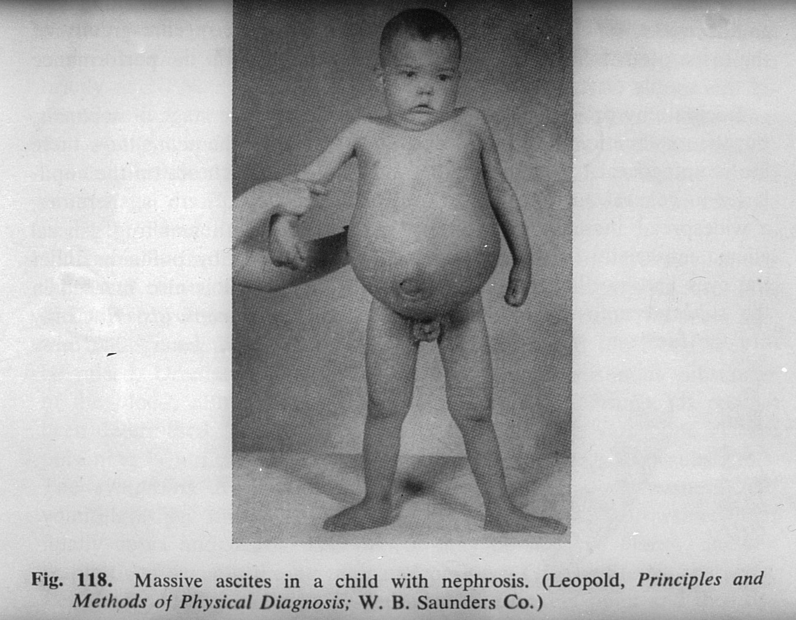

Slide 27
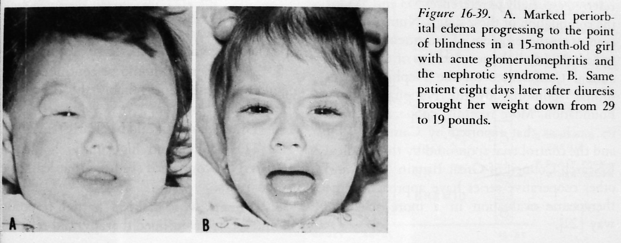

Slide 28
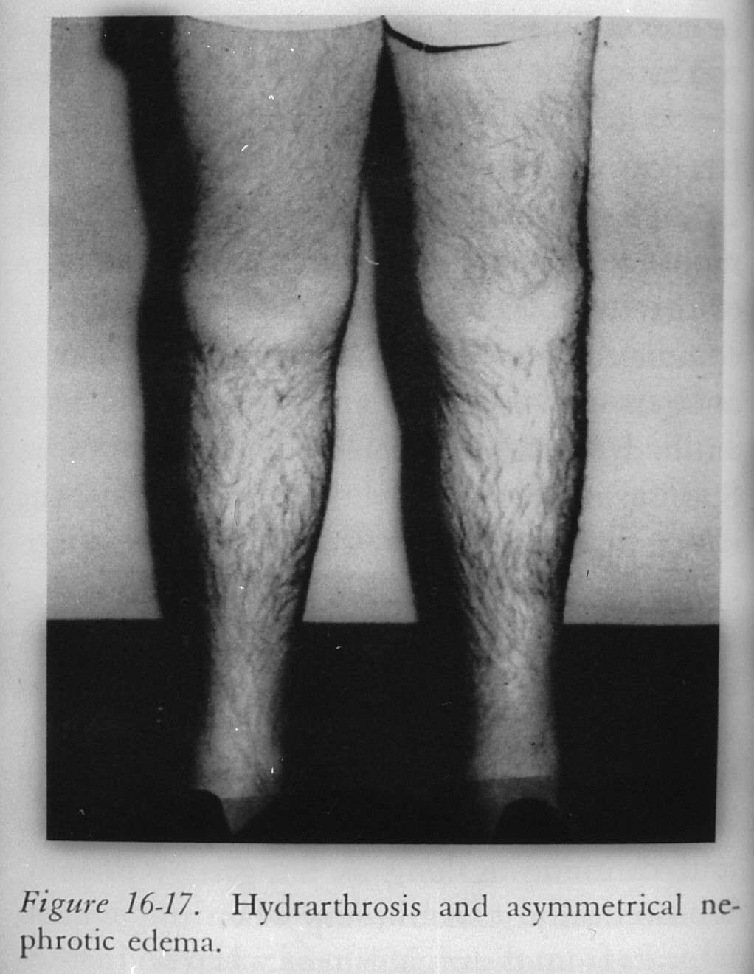

Slide 29
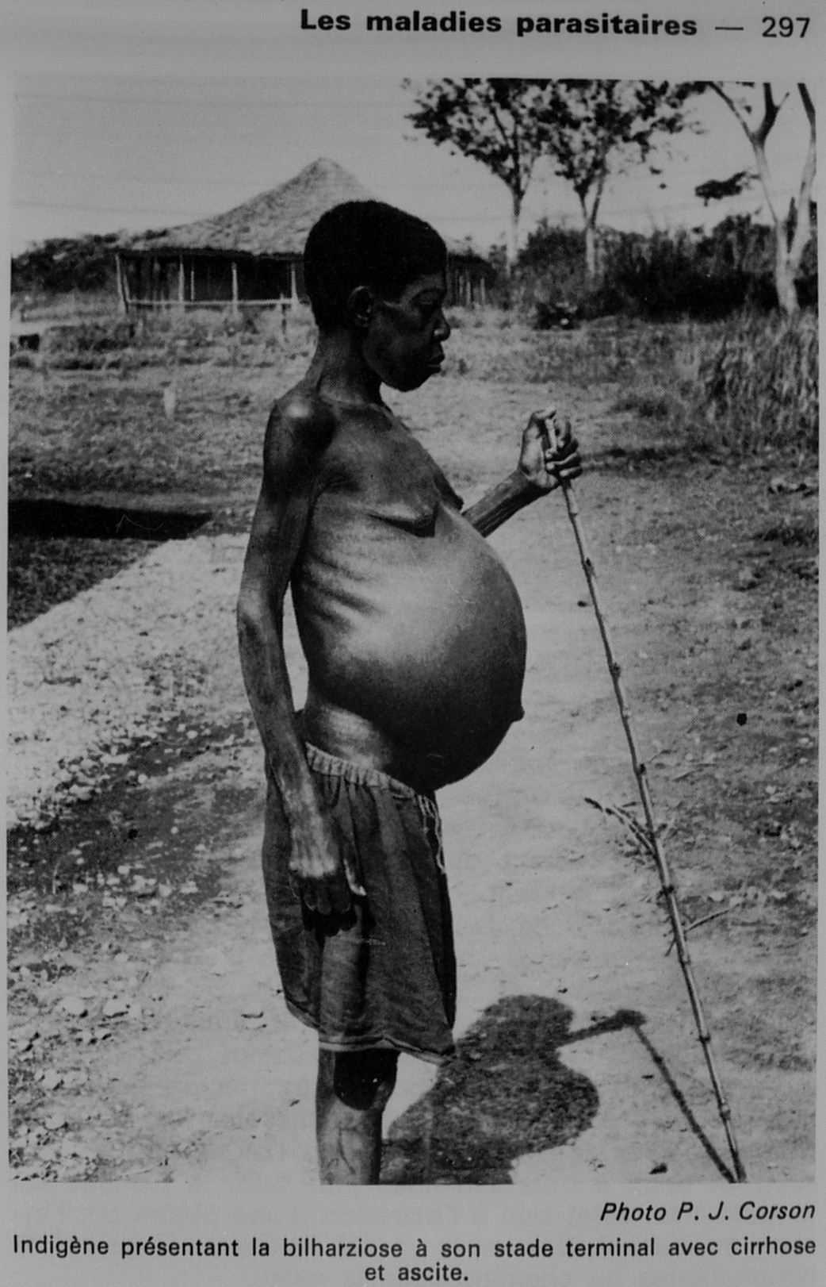

Slide 30
3. При повишена съдова пропускливост
  възпалителни отоци - медиатори на възпалението
  разлика между трансудат и ексудат
  алергични отоци
  др. фактори - хиповитаминоза В₁, нарушена инервация

Slide 31
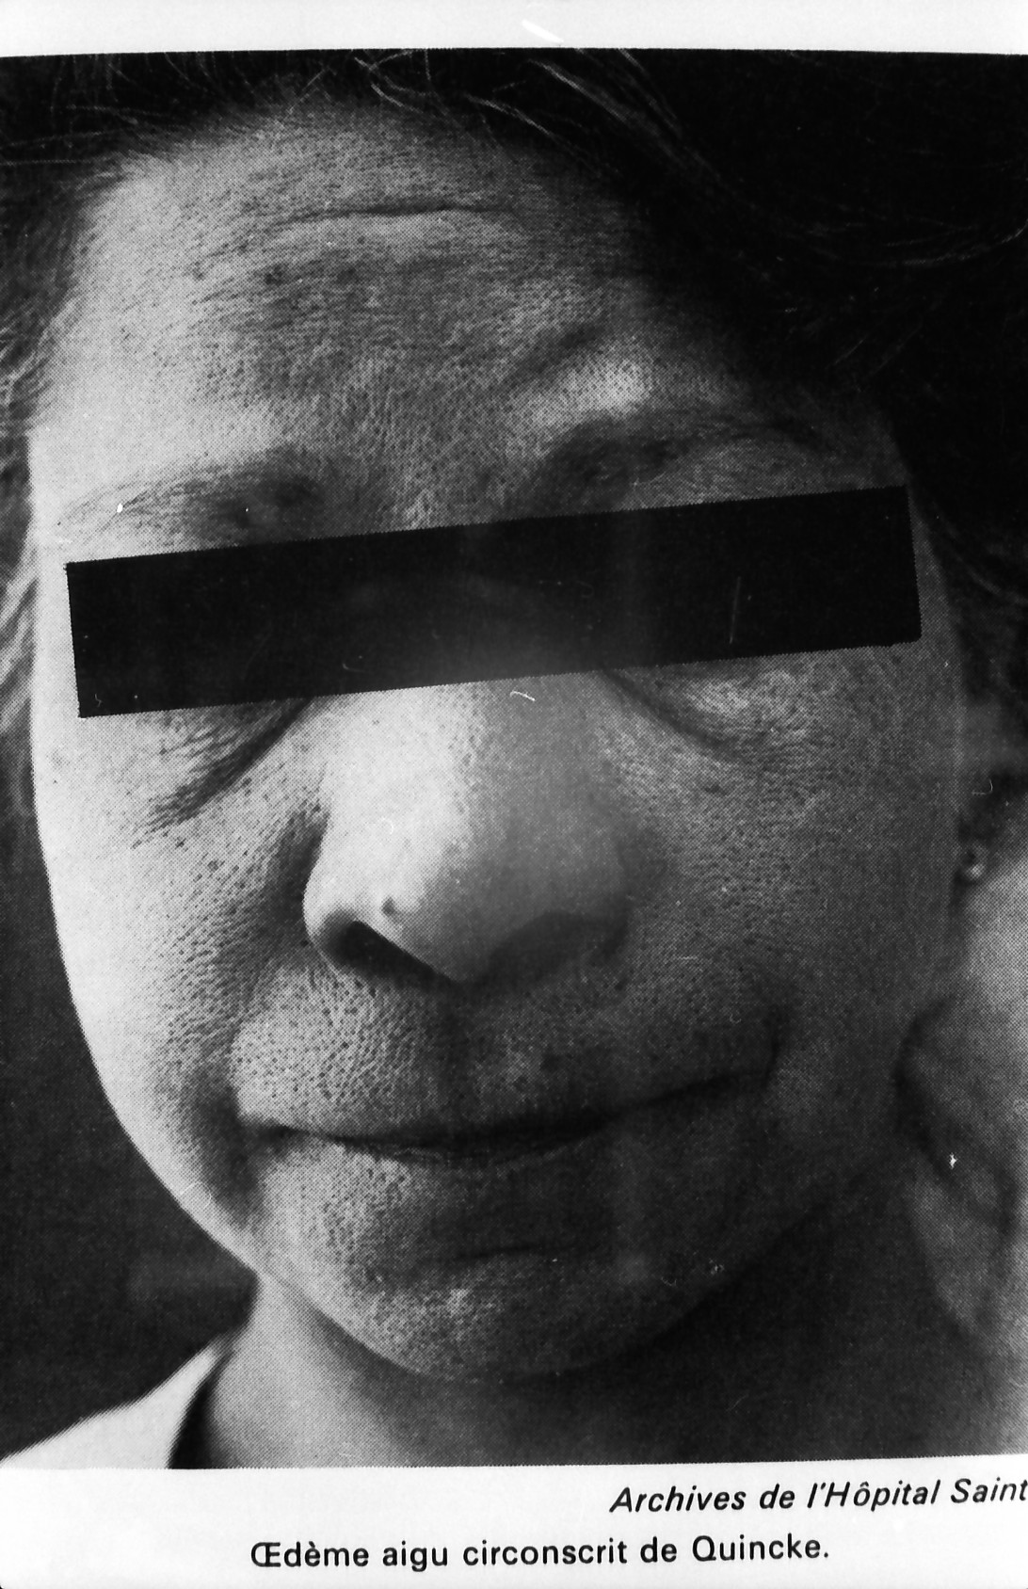

Slide 32
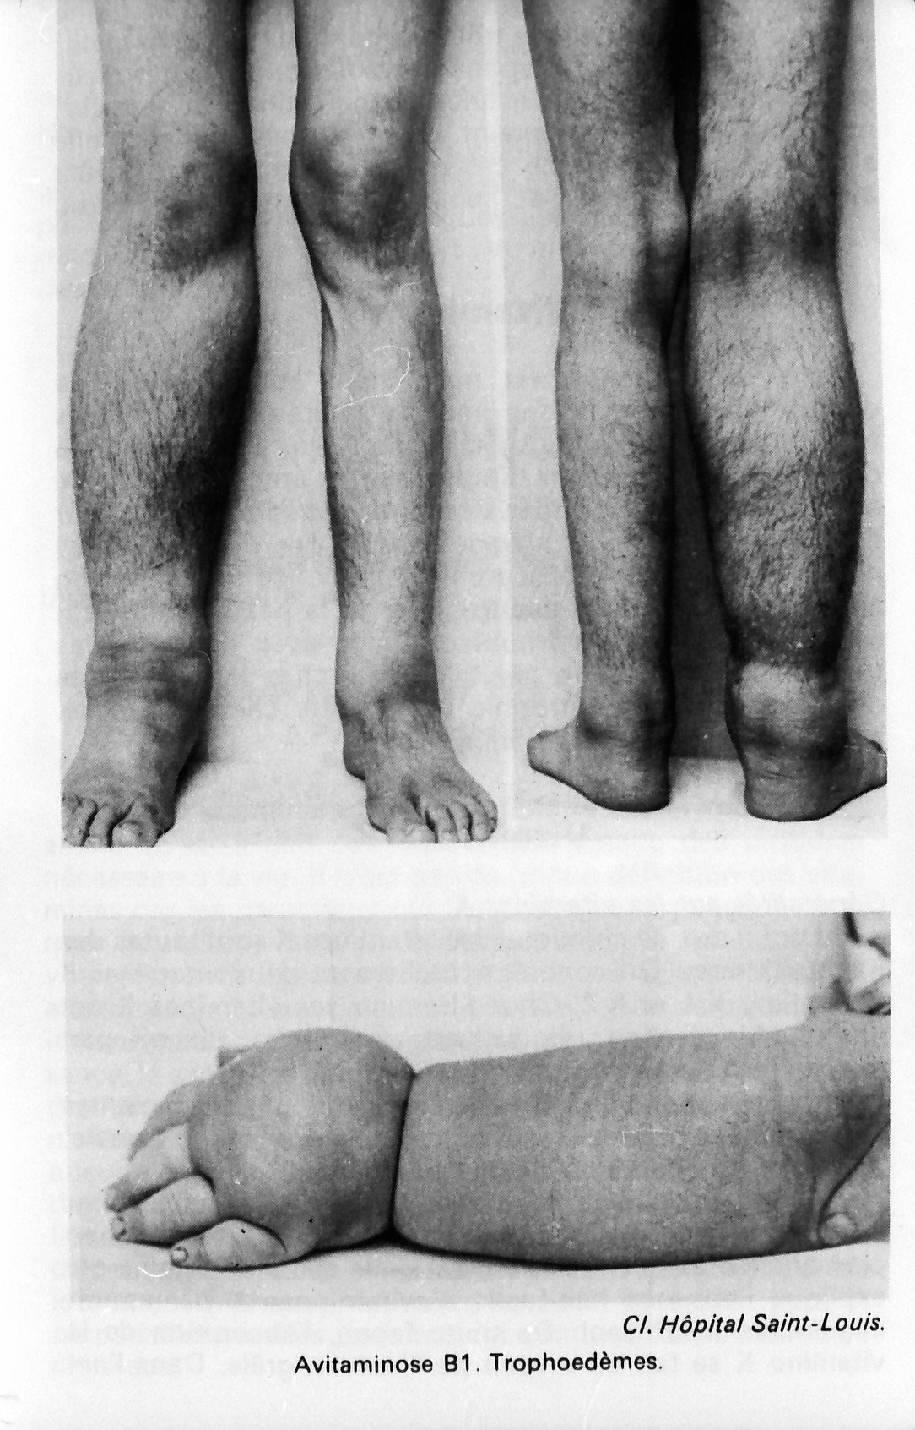

Slide 33
4. Нарушена лимфна циркулация
  елефантиаза
  конгенитален лимфедем
  процеси в лимфните възли (отстранени, инфилтрирани)

Slide 34
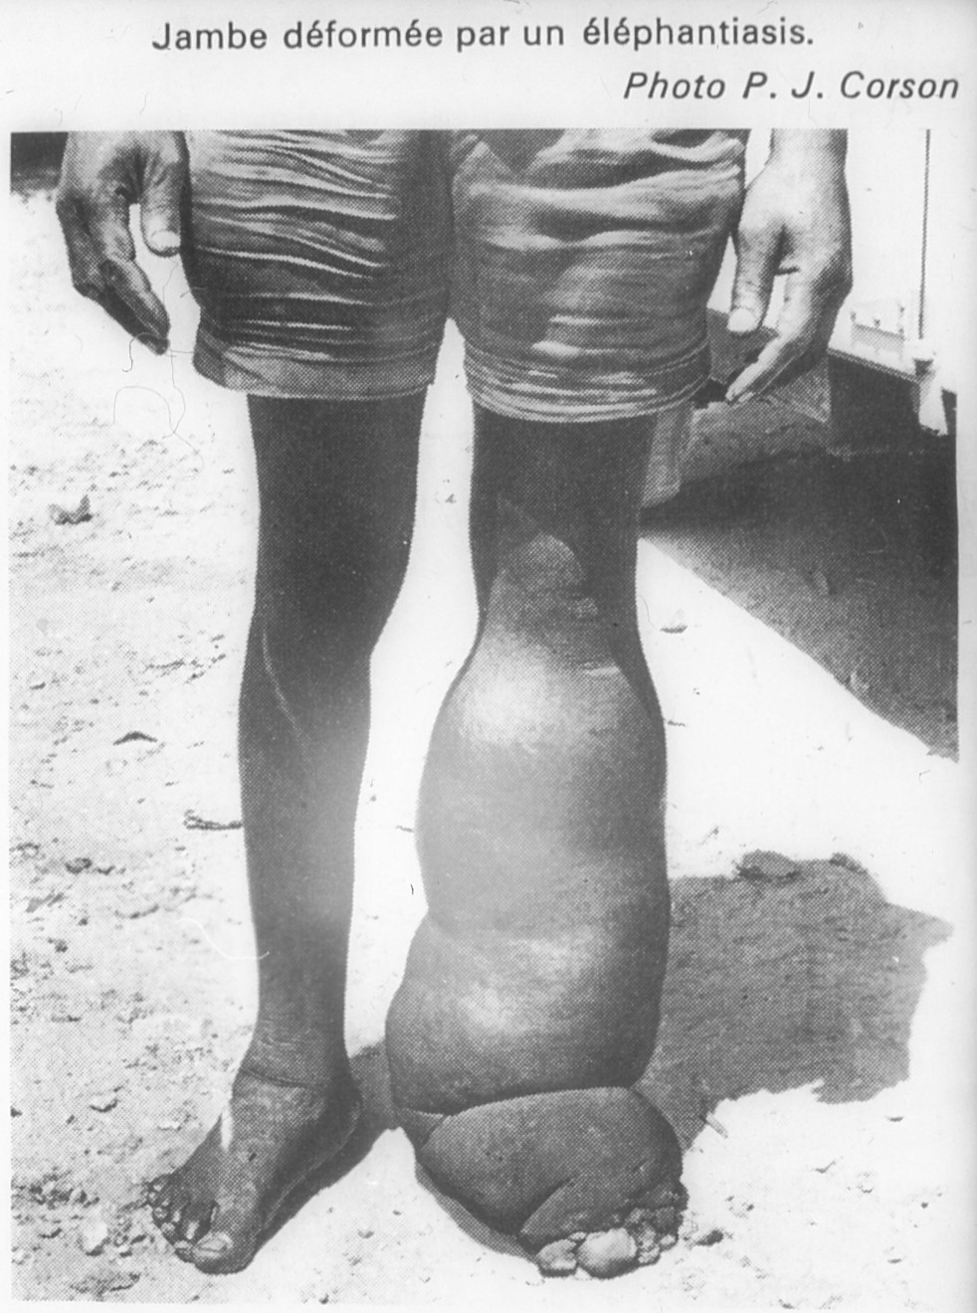

Slide 35
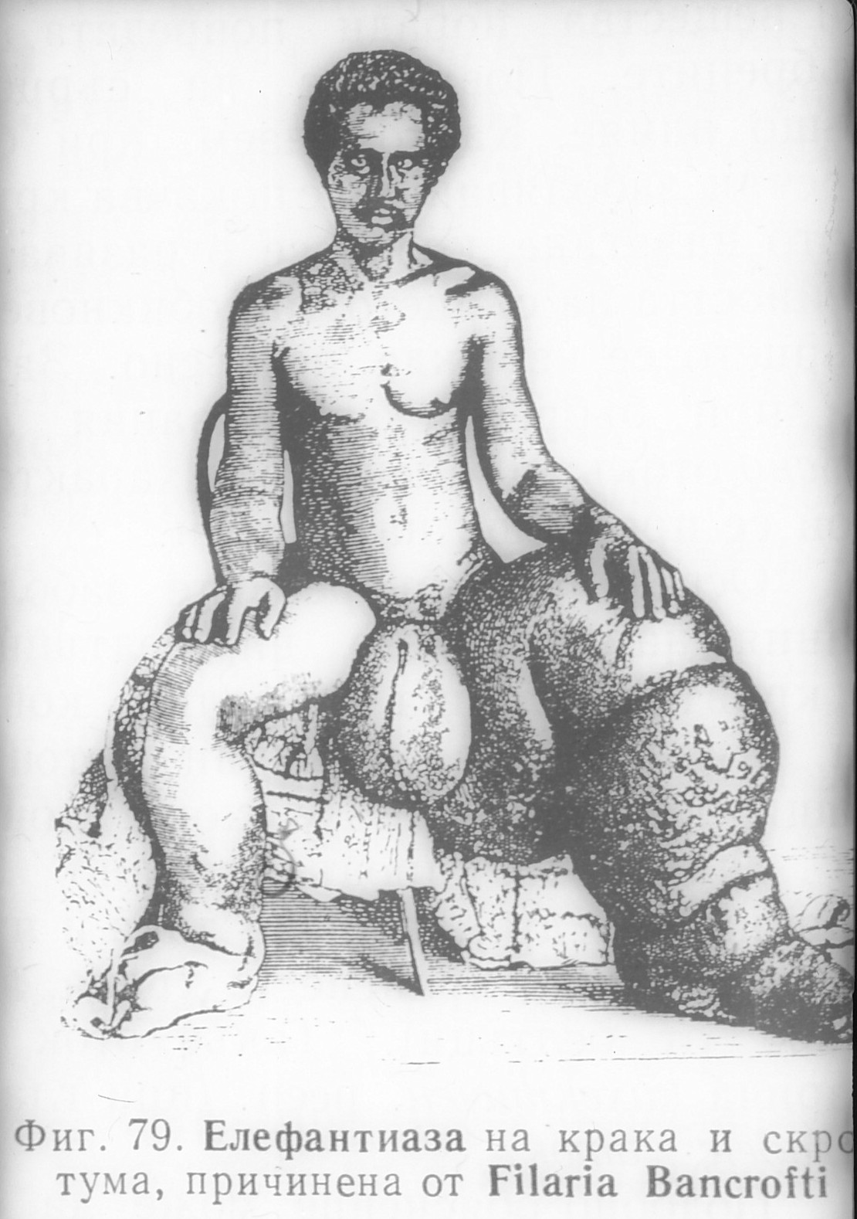

Slide 36
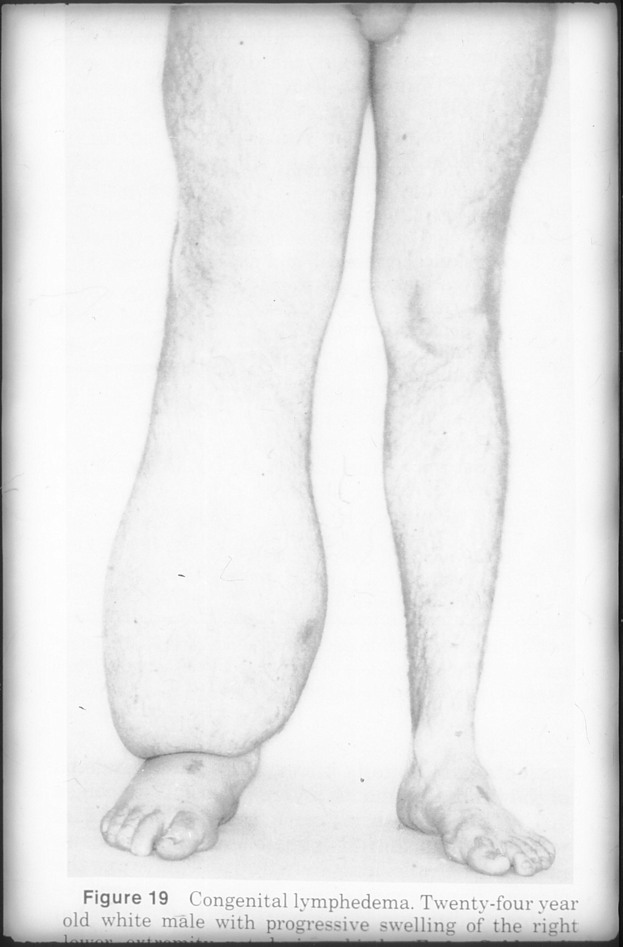

Slide 37
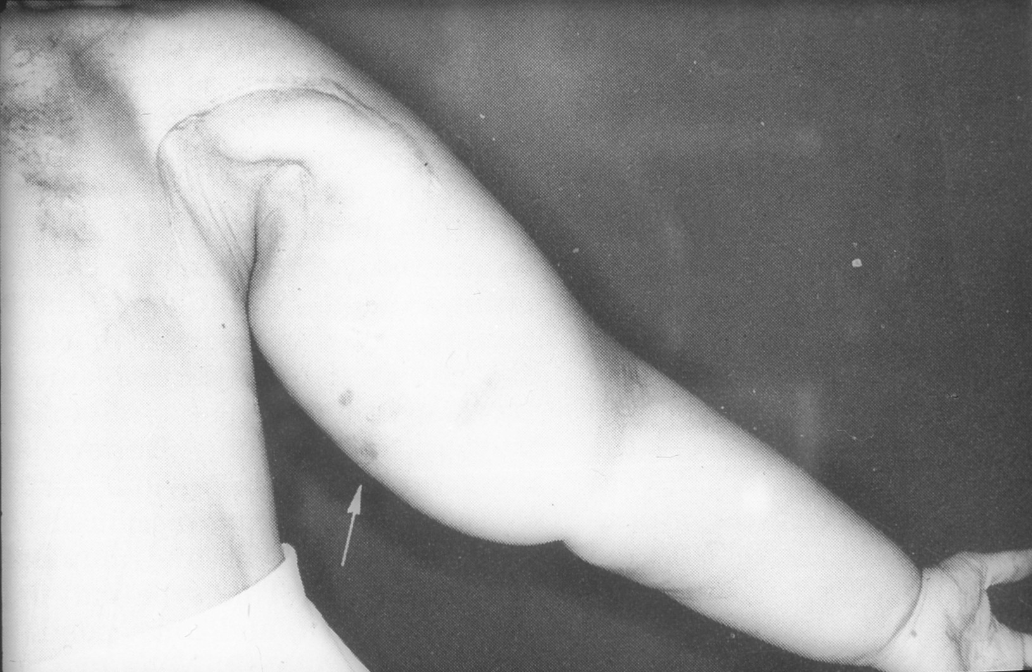

Slide 38
Комплексна генеза на отока
Асцит
  повишено хидростатично налягане (?)
  намалено онкотично налягане (?)
  повишена съдова проницаемост
  вторичен хипералдостеронизъм

Slide 39
Нарушения на калиевия баланс
Регулация на калиевото ниво
  вътреклетъчен йон
  прием
  екскреция с урината
  ренин-ангиотензин-алдостеронова система
  разлика между първичен и вторичен хипералдостеронизъм

Slide 40
Хиперкалиемия
(К⁺ над 5, 5 мекв/л)
І.Причини
1. Повишен прием
  per os (?)
  венозно вливане на разтвори съдържащи К⁺
2. Намалена екскреция от бъбрека
  олигурия при бъбречна недостатъчност
  хипокортицизъм (алдостерон)
  антагонисти на алдостерона

Slide 41
3. Освобождаване на К⁺ от клетките
  клетъчна травма (изгаряне, размачкване, хирургична интервенция, хемолиза)
  Ацидоза (?)
  хипоксия - Na⁺ / K⁺ ATP-азна помпа
  лекарства блокиращи Na⁺ / K⁺ ATP-азна помпа
  дефицит на инсулин

Slide 42
Прояви на хиперкалиемия
1. Сърдечно - съдова система
  брадикардия, сърдечен блок, аритмия, камерни фибрилации, спиране на сърдечната дейност
2. Промени в нервно-мускулната възбудимост (зависи от тежестта на нарушението)
  усилена перисталтика, нарушения в уринирането
  мускулни контракции, намален мускулен тонус, парализа

Slide 43
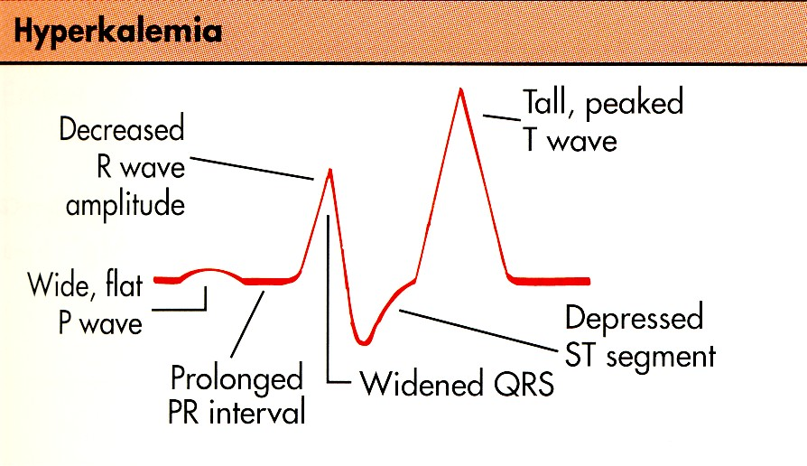

Slide 44
Хипокалиемия
(К⁺ в серума под 3,5 мекв/л)
І. Причини
1. Намален прием - при гладуване
2. Навлизане на К⁺ в клетките
  при алкалоза
  лечение с инсулин

Slide 45
3. Повишени загуби
  от гастроинтестиналния тракт - диария, очистителни, дренажи, фистули, повръщане
  от бъбреците - при хипералдостеронизъм, хиперкортицизъм, диуретици, бъбречни заболявания с увеличена диуреза, магнезиев дефицит (ренин-ангиотензин-алдостерон)

Slide 46
ІІ. Прояви на хипокалемия
1. Сърдечно-съдови
  аритмия
  характерни ЕКГ промени
2. ЦНС и нервно-мускулна възбудимост
  умора, мускулна слабост
  отслабени сухожилни рефлекси
  променена сетивност - парестезии

Slide 47
3. Повърхностно дишане, слабост на респираторната мускулатура
4. Потиснат мотилитет на ГИ тракт - безапетитие, гадене, илеус
5. Полиурия (нарушена концентрационна способност на бъбреците)

Slide 48
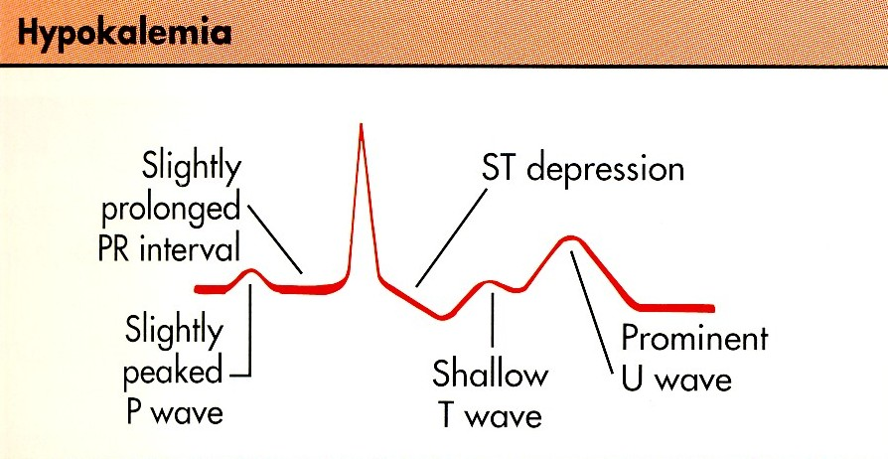

Slide 49
Нарушения на калциевия баланс
І. Регулация на калциевата хомеостаза
1. Паратхормон
  стимул: хипокалцемия
  действие:
  - стимулира остеокластите и освобождава Са и Р в ЕЦТ
  - активира вит D₃ в бъбрека и чрез него калциевата резорбция в червата
  - стимулира резорбцията на Са ²⁺ в бъбрека

Slide 50
2. Калцитонин
  стимул - хиперкалцемия
  действие - инхибира остеокластите
3. Вит D₃
  източници
  активиране в черен дроб и бъбреци
  действие:
  - в червата увеличава резорбцията на Са и Р
  - в костите - активира резорбцията

Slide 51
ІІ.Хипокалцемия
Общ серумен Са под 2,0 ммол/л
1.Причини:
хипопаратиреоидизъм - идиопатичен или постхирургичен
хиповитаминоза D₃:
  намален прием, нарушена резорбция, нарушено образуване в кожата
  нарушено хидроксилиране в черния дроб
  нарушено хидроксилиране в бъбреците
др. фактори - намалена резорбция в ГИ тракт

Slide 52
2. Прояви
  кардиоваскуларни- аритмия
  нервно-мускулни - парестезия, хиперрефлексия, тетания ("акушерска ръка", ларингоспазъм)
  ЦНС - объркване, отслабена памет, гърчове
  ГИ тракт - диария, малабсорбция
  кожа - суха, лющеща се, чупливи нокти

Slide 53
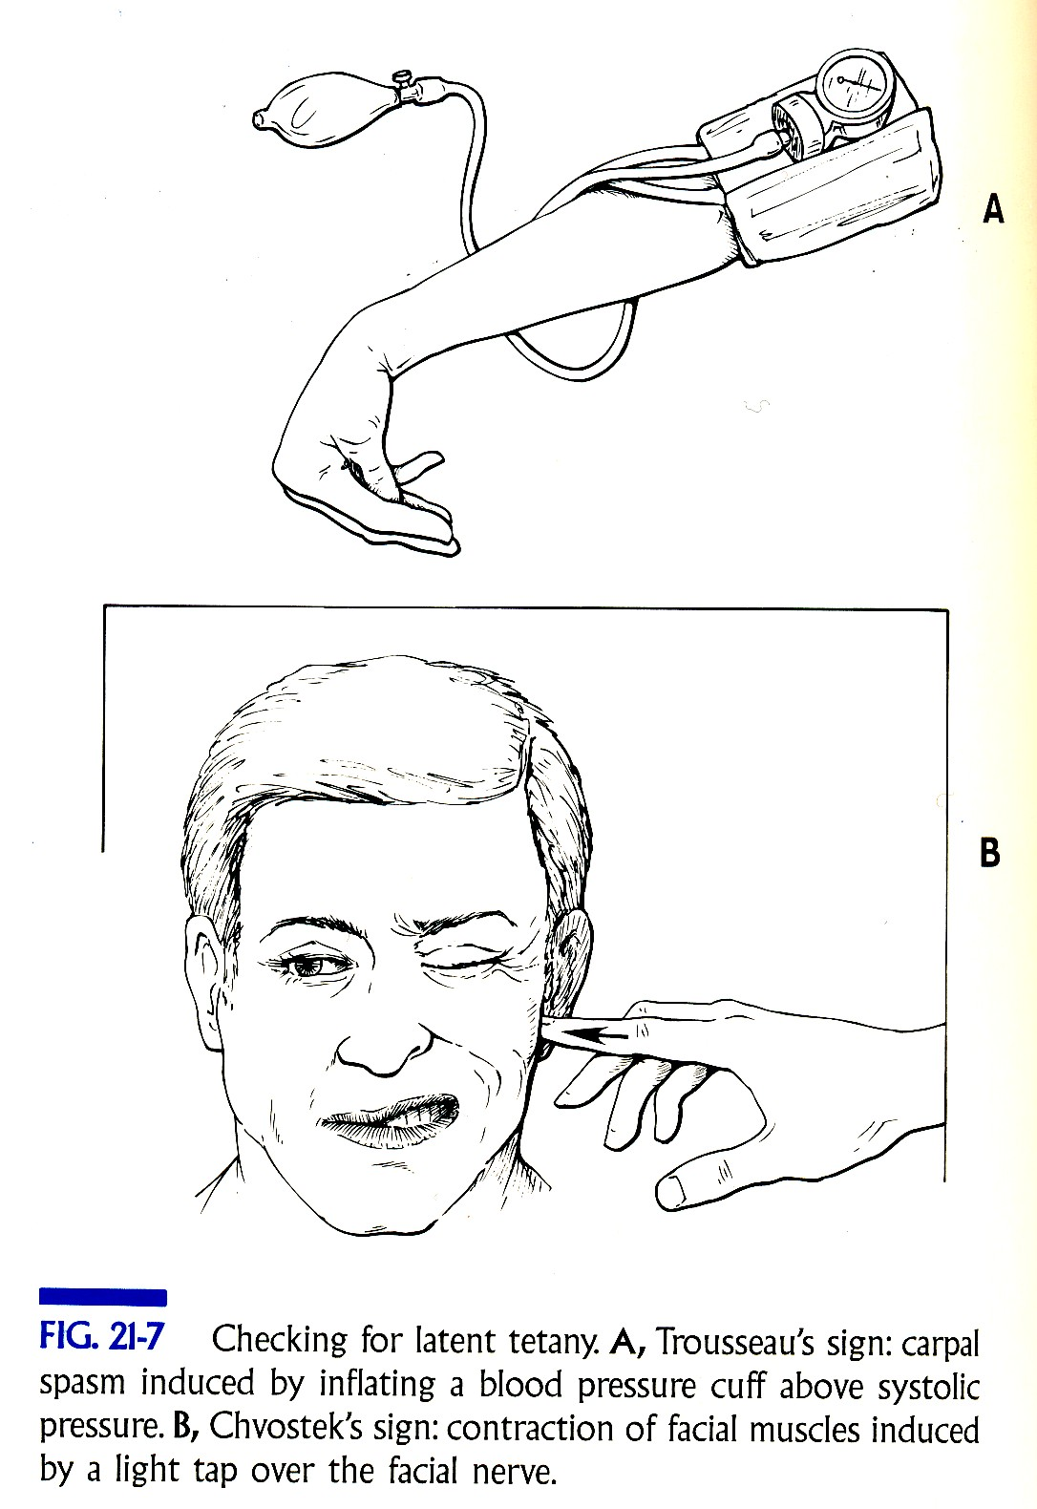

Slide 54
  костни прояви:
    остеомалация у възрастни - болезнени, омекнали, деформирани кости
    рахит (остеомалация у деца)

Slide 55
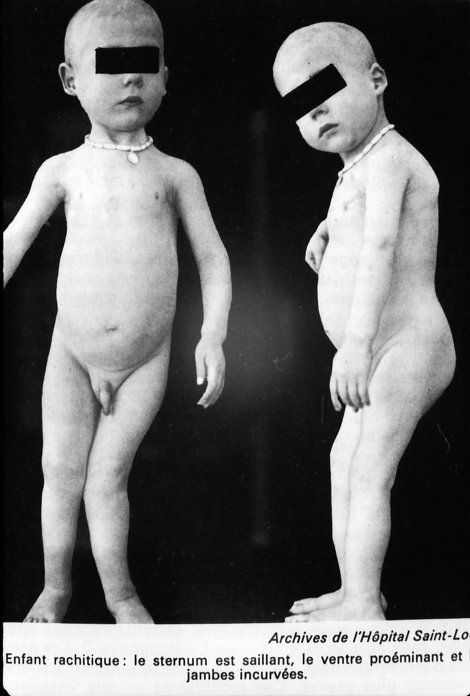

Slide 56
ІІІ. Хиперкалцемия
Общ серумен Са над 2,6 ммол/л
1. Причини:
  хиперпаратиреоидизъм - първичен или вторичен
  тумори с или без костни метастази
  продължителна имобилизация

Slide 57
ІІІ. Хиперкалцемия
Общ серумен Са над 2,6 ммол/л
2. Прояви:
  сърдечно-съдови - аритмия, брадикардия, хипертония
  нервно-мускулни - мускулна слабост, хипорефлексия, метастатични калцификации
  ЦНС - объркване,нарушена концентрация, сънливост, сопор, кома

Slide 58
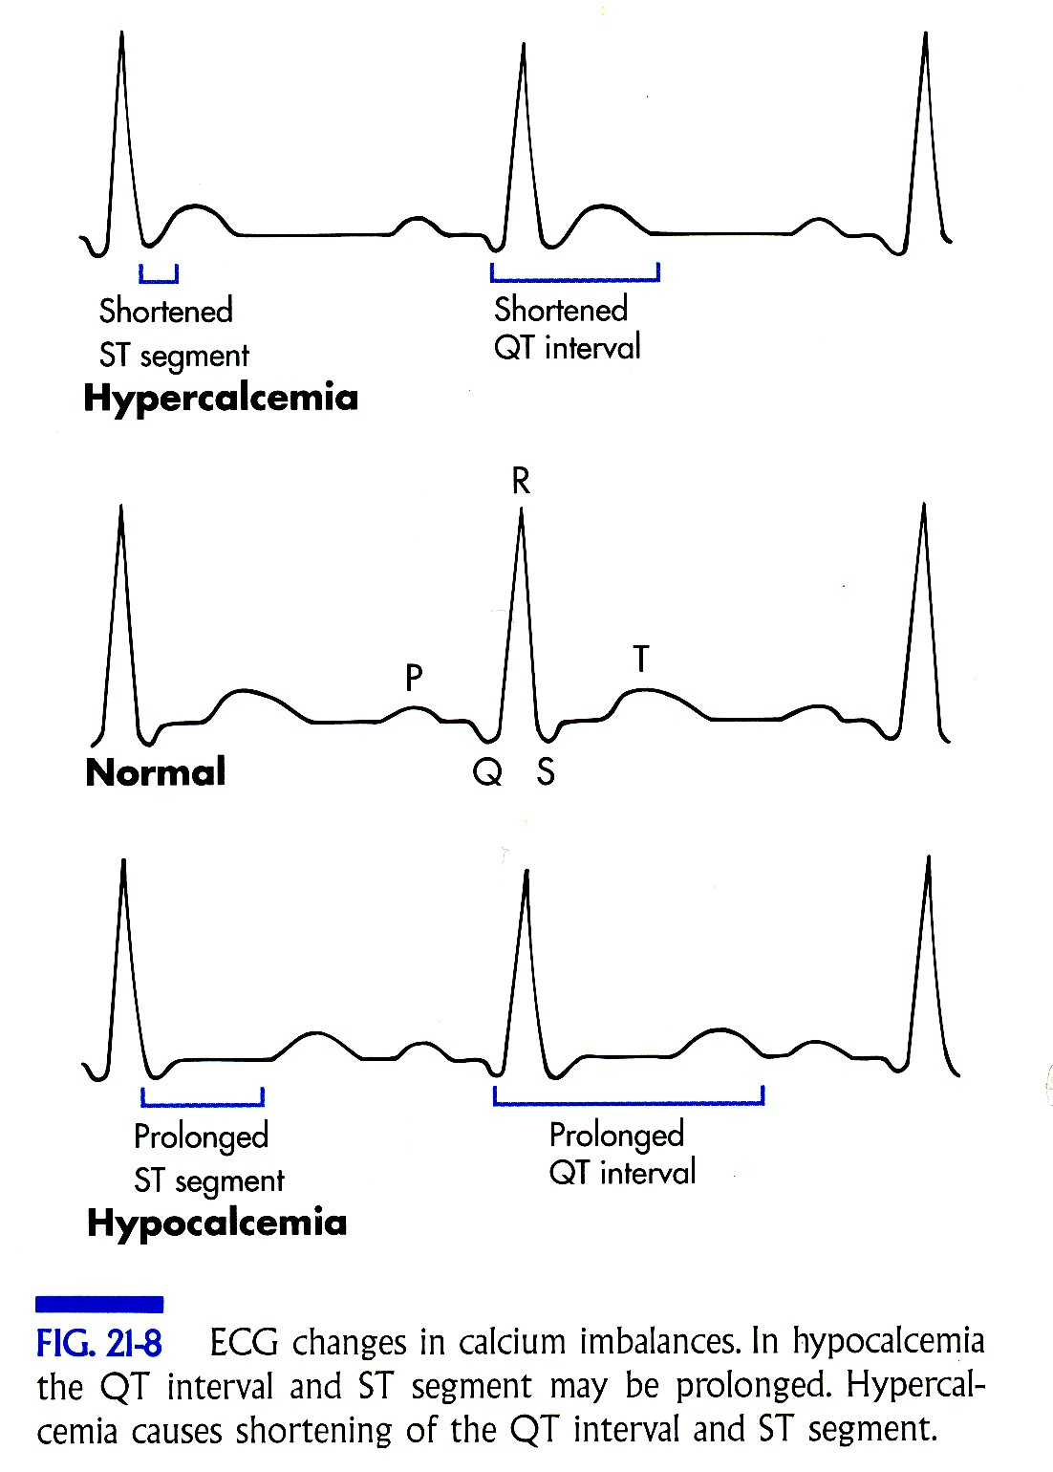

Slide 59
  ГИ тракт - анорексия,гадене,повръщане, констипация, загуба на тегло
  кости - остеитис фиброза цистика
  бъбреци - нефролитиаза, нефрокалциноза, бъбречна недостатъчност

Slide 60
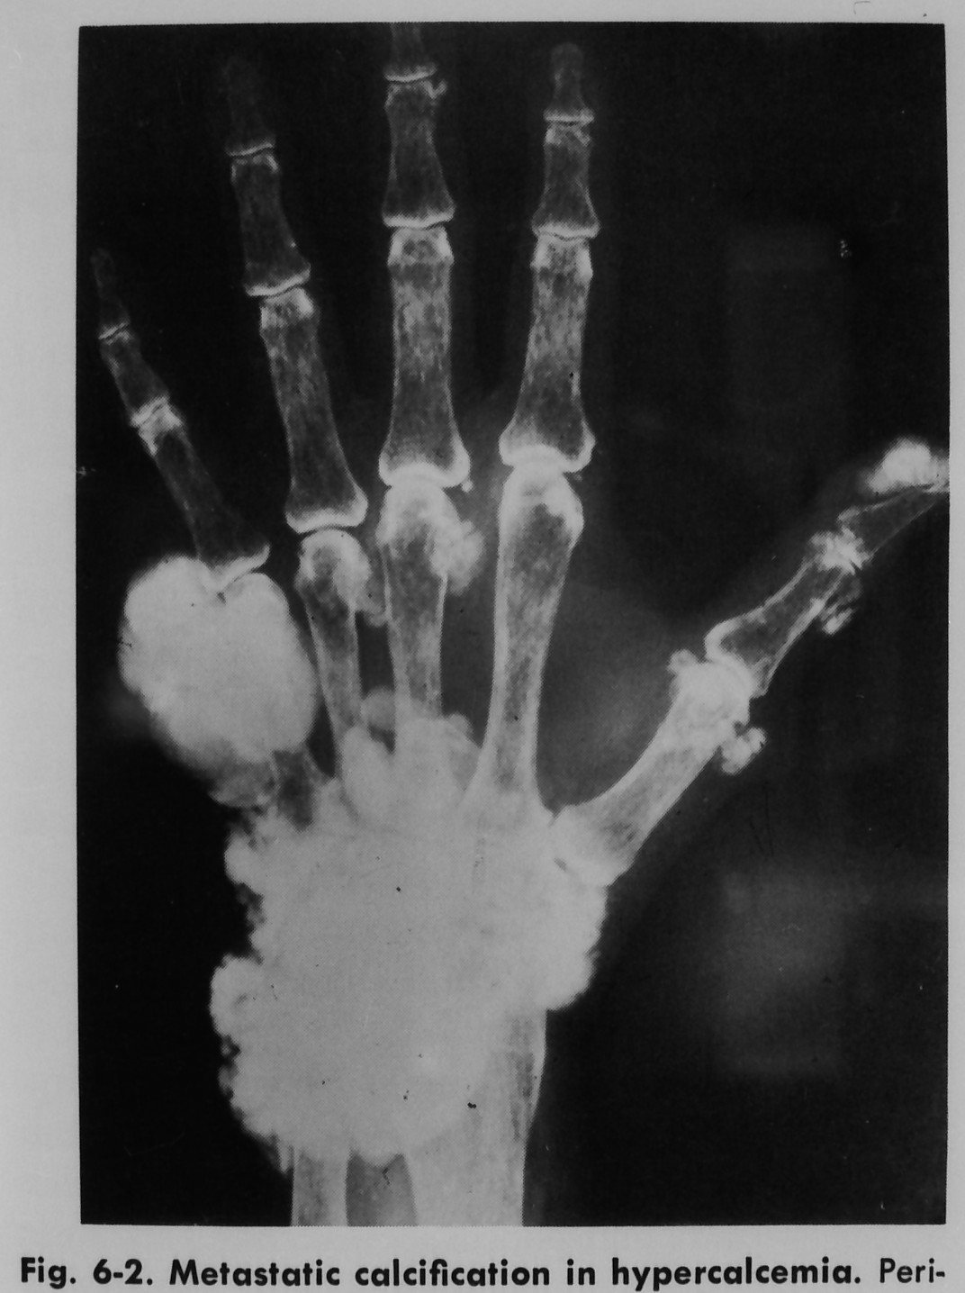

Slide 61
БЛАГОДАРЯ
ЗА
ВНИМАНИЕТО !

